Slide 1
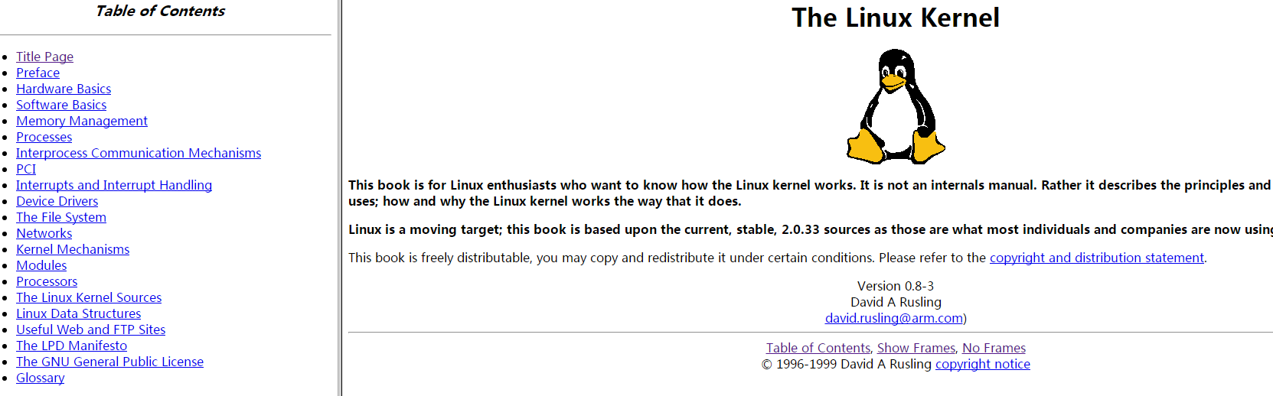
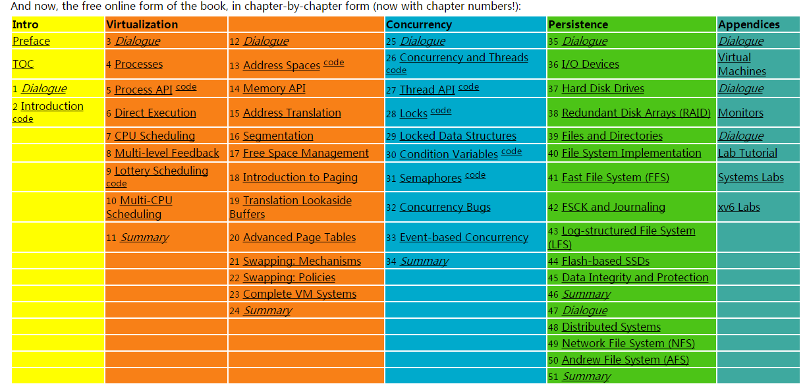
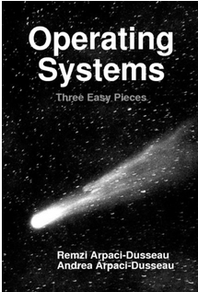
OS相关外文网站
https://www.osnews.com/
https://www.linuxjournal.com/
https://www.tldp.org/LDP/tlk/tlk.html
http://pages.cs.wisc.edu/~remzi/OSTEP/

Slide 2
题型
单选（20% /30%， 15-20题）
问答题（30% /20%，4-6题）
计算题（40%，4题）
程序设计题 （10%，1题）
附加题（30p）

Slide 3
选择题
( A )调度决定哪个进程可以进入系统中处理，因此它控制了并发的度。
A.长程调度
B.中程调度
C.短程调度
D.磁盘调度
关于文件概念，下面哪个描述是不对的？（D）
A.形成一个使用外设的统一接口，方便用户使用
B.没有文件，磁盘也可以读写
C.用来抽象多个磁盘块，方便用户使用
D.用来抽象多个磁盘块，提高磁盘使用效率

Slide 4
问答题
请简述进程的结构组成，并对每一组成部分进行扼要说明（2017）
请描述进程的5个状态，并画出转化图（2018）
请说明操作系统处理机的三级调度.（2017）
假脱机系统是什么？（2018）
请列出四种I/O控制方式并简要说明。（2017）

Slide 5
请简述进程的结构组成，并对每一组成部分进行扼要说明（2017）
程序代码（Text Segment）：这是进程所执行的程序的指令集合，通常是二进制形式存储的机器指令。它包含了程序的逻辑和执行顺序。
数据区域（Data Segment）：数据区域存储了进程在运行时所使用的全局变量、静态变量以及常量等数据。它可以进一步细分为以下几个部分：
全局初始化数据：包含全局变量和静态变量的初始化值。
全局未初始化数据（BSS）：包含全局变量和静态变量的未初始化内存空间。
只读数据区（常量区）：存储只读的常量数据，如字符串常量。
堆（Heap）：堆是动态分配内存的区域，用于存储进程运行时动态申请的内存。在堆中，程序员可以根据需要手动分配和释放内存空间。
栈（Stack）：栈是用于维护函数调用和局部变量的区域。每当一个函数被调用时，相关的局部变量和返回地址等信息都会被压入栈中。栈采用先进后出（LIFO）的方式管理数据。
进程控制块（Process Control Block，PCB）：PCB是操作系统用来管理和跟踪进程的数据结构。它包含了进程的各种属性和状态信息，如进程标识符（PID）、程序计数器（PC）、寄存器值、进程优先级、打开的文件列表、内存分配情况等。

Slide 6
请描述进程的5个状态，并画出转化图（2018）
执行
时间片中断
进程调度
挂起(suspend)
活动就绪
Readya
静止就绪
Readys
I/O请求
或等待某
事件(block)
激活(active)
I/O完成或
事件发生
(wakeup)
唤醒(wakeup)
挂起(suspend)
活动阻塞
Blockeda
静止阻塞
Blockeds
激活(active)

Slide 7
请说明操作系统处理机的三级调度.
长期调度（Job Scheduling）：长期调度负责从作业池（job pool）中选择适当的作业，并将其加载到内存中以准备执行。长期调度决定哪些作业将被调度，可以将作业从外存（磁盘）移到内存中，以便后续执行。这个调度策略影响系统的吞吐量和作业的响应时间。
中期调度（Swapping）：中期调度的主要目标是提高系统的吞吐量和资源利用率。它负责在内存中选择哪些进程将保留在内存中，并将其它进程从内存中移出（换出）到外存中，以便为新的进程腾出空间。中期调度允许更多的进程进入内存，以提高并发性，但并不关注进程的执行顺序。
短期调度（CPU Scheduling）：短期调度是最常见的调度策略，它决定在内存中就绪队列中的进程中，哪个进程将获得CPU的执行时间。短期调度的目标是提高系统的响应时间和公平性，确保进程以公正的方式共享CPU。它根据不同的调度算法（如先来先服务、轮转、优先级等）选择下一个要执行的进程。

Slide 8
假脱机系统是什么？
在假脱机系统中，通常存在两个进程，分别称为输入进程（输入假脱机进程）和输出进程（输出假脱机进程）。这两个进程负责与外围设备进行通信，并模拟外围设备的输入和输出操作。
输入进程（输入假脱机进程）负责接收来自外围设备的输入数据，将其存储在内存中的缓冲区中，并将数据传递给需要使用该数据的应用程序。输出进程（输出假脱机进程）则负责从应用程序获取输出数据，将其存储在内存中的缓冲区中，并发送给外围设备进行输出。
假脱机系统通过这种方式将应用程序与外围设备的实际操作隔离开来，使得应用程序无需直接与外围设备进行交互。这样可以提高系统的可靠性和可维护性，并简化应用程序的开发过程。
需要注意的是，假脱机系统只是一种模拟外围设备功能的机制，并非真正的脱机操作。实际上，输入进程和输出进程仍然与系统的I/O子系统进行交互，而I/O子系统则负责与外围设备进行实际的输入和输出操作。

Slide 9
请列出四种I/O控制方式并简要说明

Slide 10
计算题
处理机调度算法
银行家算法
分页的地址转换和空间管理
页面置换算法
磁盘调度（寻道）算法

Slide 11
程序设计题
使用信号量进行进程同步互斥。
P/V操作

Slide 12
附加题
复杂程序设计+文件系统（2017 ）
复杂程序设计+进程调度和页面置换算法（2018）
现有A,B,C三个进程进入就绪队列的时间分别是0,3,5，采用RR调度，时间片长度为2；内存管理采用段页式，只有一级页表，每页1K，三个进程分别为5K，4K，6K. 每个时间片执行1kB长度，三个进程页表项为：
A页表项: 5,4,8,10,7,16
B页表项:9,6,2,8,7,20
C页表项15,12,16,7,21,25
1.写出进程调度顺序
2.假设进程按照逻辑地址顺序执行，写出进程调度过程中访问物理页面的顺序
3.若系统只有三个页面可供使用，按照LRU算法写出中级调度的过程和页面换出次数（假设初始时刻三个页面空闲）
Notes:
调度顺序： 0-3 A，
4,5 B
6 A
7 A结束
8 C
9 B
11 C B结束
15 C结束
5 4 8 10 9 6 7 15 12 2 8 16 7 21 25

